Slide 1
Malware en Android
Seguridad de la Información 1C 2015
Departamento de Computación
Facultad de Ciencias Exactas y Naturales
Pablo Agustín Artuso
Santiago Alvarez Colombo
Santiago Torres Batán

Slide 2
Ejercicios elegidos
Obtener todas las imágenes de la SD con los mínimos permisos posibles.
Remote Access Tool (RAT).

Slide 3
Robo de imágenes de la SD.
Demo

Slide 4
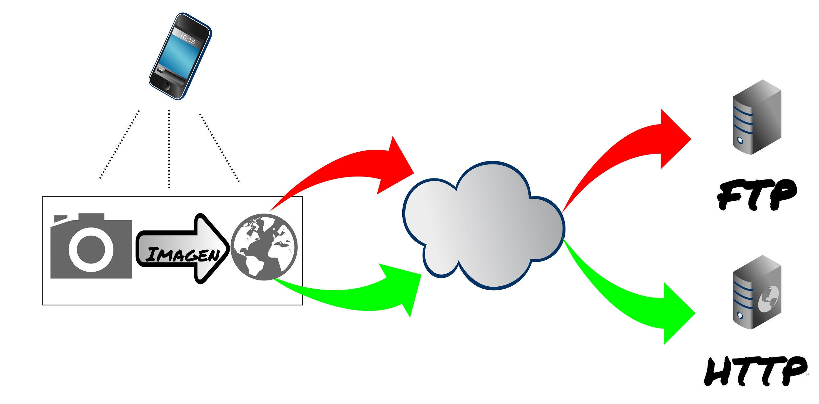
Un poco más gráfico...

Slide 5
¿Qué pasó? La Cámara sólo pedía permisos de lectura de SD!
Dos aplicaciones que cooperan para cumplir su objetivo:
Cámara: es la fachada de una cámara de fotos. Utilizamos el permiso de acceder a la memoria. (notar que no requerimos el permiso de fotos)
Ya teníamos instalada otra aplicación que solamente pide permisos de Internet.
Pokedex: simula ser una aplicación que muestra la descripción de los personajes de pokemon mediante el acceso a internet.
La comunicación entre ellas no requiere permisos
A través de un servicio que expone el Pokedex, recibimos la imágen que envía la Cámara y a la enviamos a un servidor FTP que está en internet.

Slide 6
RAT (Remote Access Tool)
Demo

Slide 7
PaRentAl ConTrol
Simulamos ser una aplicación de control parental para obtener los permisos necesarios para nuestro RAT.
Actualmente nuestro RAT permite:
Obtención de coordenadas GPS.
Grabación de audio mediante el micrófono.
Hacer vibrar el teléfono.
Obtener el historial de llamadas.
Abrir una URL en el browser.

Slide 8
PaRentAl ConTrol
Uno de los permisos que pide la aplicación es “RECEIVE_BOOT_COMPLETED”. Dicho permiso es usado para correr la aplicación cuando se prende el celular y así poder lograr ejecutar comandos en todo momento.

Slide 9
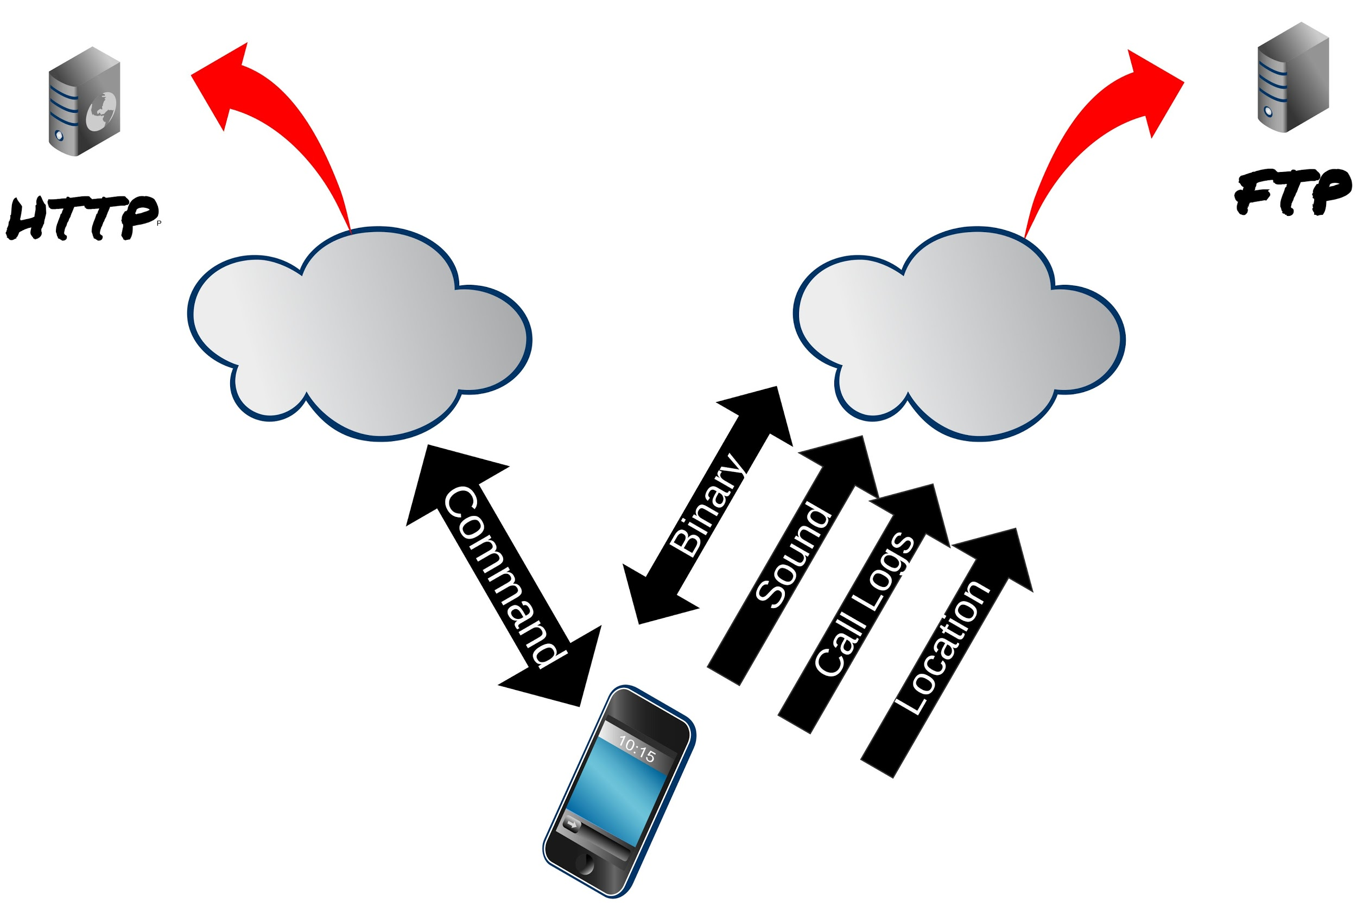
Un poco más gráfico...

Slide 10
Herramientas
Android Studio versión: 1.2.1.1
Emulador Genymotion 2.5 Nexus 4
Celular Moto G XT1032 con Android ..
Retrofit 1.9.0 REST API
Servidor Web python SimpleHTTPServer
Servidor FTP python FTPFactory

Slide 11
Trabajo Futuro
Cámara + PokeDex:
Trabajar en la fachada de la Cámara.
Mejorar el envío de las fotos cuando no hay conexión.
RAT:
Descarga de un binario y ejecución del payload.
Mandar los tiempos de cada comando desde el server.

Slide 12

Preguntas?

